Slide 2
Цель: формировать представления детей о свойствах света и тени.
Задачи: - познакомить детей со свойствами света и тени;
- познакомить детей с различными источниками света и правилами безопасного обращения с ними;
- развивать творческие способности и познавательный интерес по теме проекта на основе наблюдения, сравнения, анализа, обобщения;
- формировать интерес в театрально - игровой деятельности;
- воспитывать интерес к явлениям природы, а так же самостоятельность, активность. Входят в проблему. Делятся своими знаниями о живой природе.

Slide 3
Схема поэтапной реализации познавательно – исследовательского проекта «Свет и тень»
Этапы проекта Деятельность педагога Деятельность детей
1 этап
Погружение в проблему, постановка задач. Формулирует цель и задачи проекта.
Цель: формировать представления детей о свойствах света и тени.
Задачи: - познакомить детей со свойствами света и тени;
- познакомить детей с различными источниками света и правилами безопасного обращения с ними;
- развивать творческие способности и познавательный интерес по теме проекта на основе наблюдения, сравнения, анализа, обобщения;
- формировать интерес в театрально - игровой деятельности;
- воспитывать интерес к явлениям природы, а так же самостоятельность, активность. Входят в проблему. Делятся своими знаниями о живой природе.

Slide 4
2 этап
Практическая работа. Обсуждение результатов
Проводит совместную работу по ознакомлению детей со свойствами света и тени, с источниками света и правилами безопасного пользования ими.
Подготавливает дидактические игры: «Подбери пару», «Отгадай, чья тень», «Источники света», разрезные картинки «Всё, что светит ярко».
Подготавливает и проводит консультацию с родителями воспитанников по теме «Увлекательные игры с тенью».
Организует среду для познавательно - исследовательской деятельности детей (создание картотеки опытов по выбранной теме); планирует дальнейшую деятельность детей.
На прогулках проводит подвижные игры: «Догонялки с тенью», «Повторяшки», «Вместе с другом». Перед знакомством со свойствами света и тени проводились беседы о источниках света, правилах безопасного использования их.

Slide 5
3 этап
Систематизация информации Подбирает беседы, литературные произведения и мультфильмы по теме проекта.
Изготавливает ширму для теневого театра.
Подготавливает дидактические игры, загадки по систематизации пройденного материала. Заучивают стихотворений.
Разгадывают загадки. Используют дидактические игры.
4 этап
Заключительный Вместе с детьми готовит атрибуты для разыгрывания сказки в театре теней, подводит детей к формулированию выводов по проблеме, подготавливает презентацию для выступления на педсовете. Участвуют в изготовлении атрибутов для разыгрывания сказок в театре теней, делают выводы по проблеме.

Slide 6
СОЦИАЛЬНО-КОММУНИКАТИВОЕ РАЗВИТИЕ
Игровая деятельность
- Настольно печатные игры: «Подбери пару», «Отгадай, чья тень», «Источники света».
- Игра: «Свет бывает разный».
- Игровая ситуация: «Угадай сказку» (по тени).
ФИЗИЧЕСКОЕ РАЗВИТИЕ
Игровая деятельность
Подвижные игры: «Догонялки с тенью», «Повторяшки», «Вместе с другом».
- Игровое упражнение: «Допрыгай до тени».

Slide 7
ПОЗНАВАТЕЛЬНОЕ и РЕЧЕВОЕ РАЗВИТИЕ
Ознакомление с окружающим миром
-Беседы: «Знакомьтесь свет и тень», «Источники света», «Солнце».
-Рассматривание иллюстраций в энциклопедии.
-Наблюдение: за изменениями тени на участке в разное время дня (утром, в полдень, вечером); за солнцем на прогулке (рассмотрим солнце через цветные стеклышки»
- Просмотр мультфильмов: «Лунтик и его друзья. Тень»;«Фиксики. Театр теней».
- Проведение опытов по выбранной теме.

Slide 8
Введение в математику
- игры с разрезными картинками - «Всё, что светит ярко».
Развитие речи и обучение грамоте - беседы: «Огонь наш друг и враг», «Куда прячется тень».
Приобщение к художественной литературе - отгадывание загадок по теме проекта;
- чтение и выбор русской народной сказки для театра теней;
- чтение и заучивание стихотворений «Солнце и тень» Галины Рукосуевой; «Восход солнца» Сергея Есенина; «Солнце с тучкою…» Валентина Берестова.
ХУДОЖЕСТВЕННО-ЭСТЕТИЧЕСКОЕ РАЗВИТИЕ
Изобразительная деятельность
- вырезание силуэтов сказочных персонажей;
- фиксирование результатов опытов.
Просмотр сказок в театре теней.

Slide 9
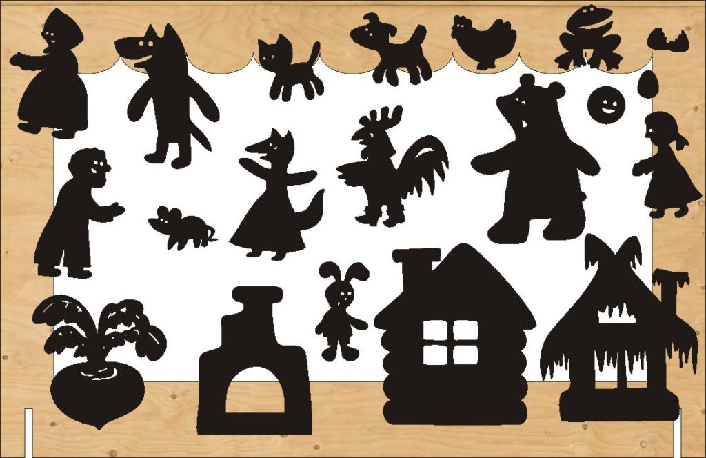
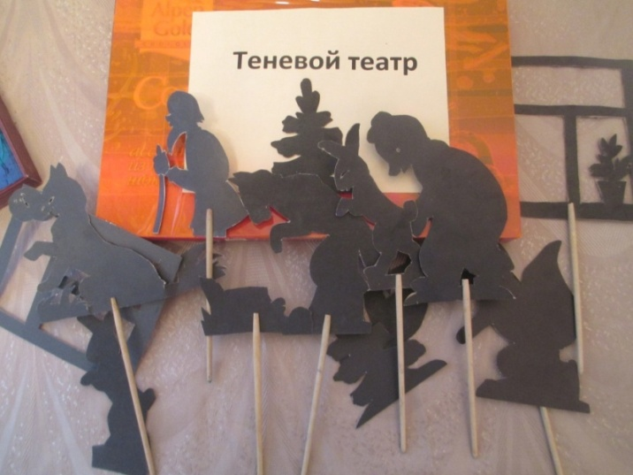
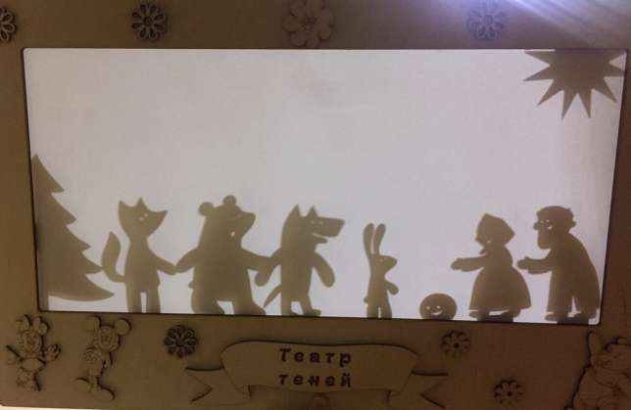
Театр теней

Slide 10
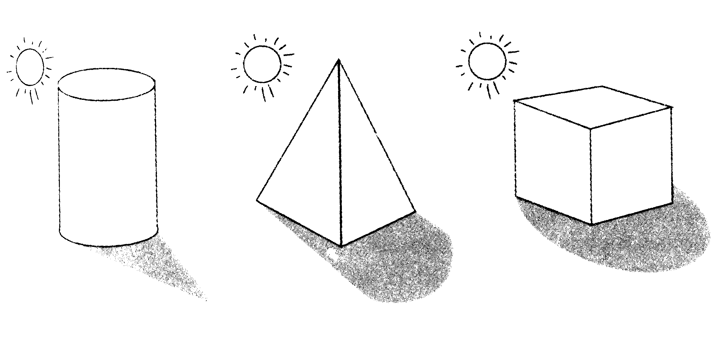
Опыты с тенью

Slide 11
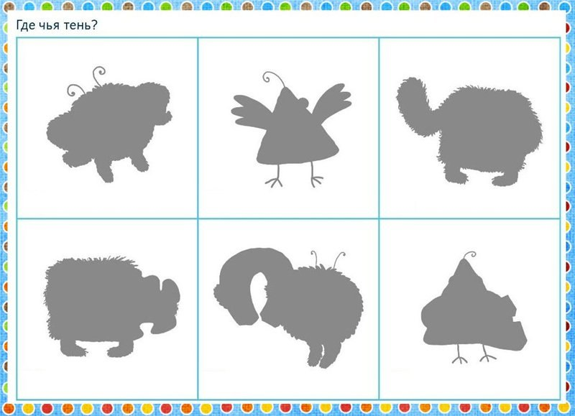

Slide 13
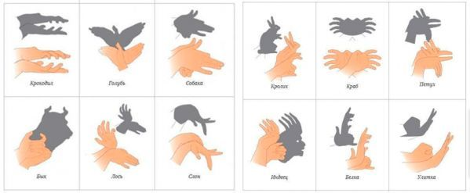

Slide 14
Экспериментальная деятельность в средней группе. Конспект занятия «Путешествие в мир света»
Цель: познакомить детей с источниками света, объяснить, что источники могут быть искусственными – изготовленные людьми (свеча, фонарик, лампа), природные (солнце, луна, костер)
Оборудование и материалы: Картинки с изображением источника света, иллюстрации событий, происходящих в разное время суток, предметы которые не дают света, свеча, фонарик, волшебная коробочка, настольная лампа).
Ход занятия
Воспитатель загадывает загадки и предлагает найти отгадки на картинках.
Загадки
Висит груша Нельзя скушать.
Дом – стеклянный пузырек А живет в нем огонек Днем он спит, а как проснется, Ярким пламенем зажжется. (Лампочка)
Ежегодно по утрам Он в окошко входит к нам. Если он уже вошёл, Значит, день пришёл. (Свет)

Slide 15
Без него плачемся, А как появится, От него прячемся. (Солнечный свет)
Свет идет не с потолка, Свет дает моя рука. - Я включаю и Она Как домашняя луна
Светит около меня, И под ней читаю я. (Настольный светильник)
Светильник — это искусственный источник света, который представляет собой прибор, распределяющий равномерно световой поток от лампы.
Входит Знайка. Здравствуйте дети и дорогие гости! (Дети здороваются).
Давайте посмотрим в окно и определим, темно сейчас или светло. Что сейчас светит?
Дети: (Солнце).
Знайка: Что еще может осветить предметы, когда в природе темно?
Дети: (Луна, Костер).
Знайка: Я предлагаю вам узнать, что находится в волшебной коробочке! (внутри лежит фонарик). Давайте посмотрим в прорезь и определим, темно там или светло.

Slide 16
Дети: (смотрят в прорезь и отмечают, что там темно, ничего не видно).
Знайка: Как сделать, чтобы в коробочке было светлее?
Дети: Открыть коробочку, тогда попадет свет и осветит все внутри нее.
Знайка: (открывает коробочку и все видят, что в нем лежит фонарик).
А если мы не будем открывать коробочку, как сделать чтобы в нем было светло?
Дети: Зажечь фонарик.
Знайка: (зажигает фонарик, опускает его в коробочку).
А теперь давайте закроем коробочку и посмотрим в прорезь.
Дети: (смотрят в прорезь). Свет.
Знайка: Ребята давайте с вами проведем опыт.

Slide 17
Опыт «Что дает больше света?
Лампа стоит на столе, фонарик в руках ребёнка, свеча у воспитателя. Ребята сравнивают яркость света.
Знайка: Что же светит ярче?
Дети: Ярче светит настольная лампа, свеча дает меньше света.
Опыт «Волшебные лучи»
Взрослый вместе с детьми освещает издалека фонариком картину и предлагает детям определить изображение. Спрашивает, почему плохо видно?
Знайка: Ребята нужно что сделать, чтобы разглядеть изображение лучше?
Дети: (Приблизить фонарь или заменить его на более сильный). Дети пробуют оба варианта, обсуждают результаты и делают вывод: освещенность зависит от источника, чем он ближе и сильнее, тем больше света, и наоборот.
Знайка: (достает картинки). Ребята, у меня перепутались картинки. Помогите мне разложить и на две группы: свет искусственный, созданный человеком и свет природный.
- Что светит ярче — свеча, фонарик или настольная лампа?
(Ответы детей)
- Что светит ярче – солнце, луна или костер?
(Ответы детей).
Знайка: Спасибо ребята, до скорой встречи!
Рефлексия: Дети, вам понравилось наше путешествие? Что больше всего понравилось? Какие бывают источники света?
Спасибо за внимание!

Slide 18
Спасибо за внимание!

